Slide 1
项目报告
第四组

Slide 2
Part 1 项目背景
我们都知道现在是互联网高速发展的时代，特别是现在人们在通讯方式上发生了非常大的变化。以前我们会通过孔明灯，或者写信的方式，但是现在基本上是通过网络进行信息的交互。但是我们也经常会遇到通讯信息被盗窃，这是因为我们的通讯保护还不够强。
特别是现在很多的技术人员会因为一些利益而设计出一些专门可以用来窃取信息的系统软件，比如在一些网站上我们就可以查到这些软件的销售和购买，在价格上会比较昂贵。但是对于被窃取信息的用户来说，那么损失就会更加严重了。
因此通信加密就显得特别重要了。因为他可以针对我们所传输的信息进行加密，可以转化成为一些其他的代码形式进行传输。这样在一定程度上会提高通信的安全性，尽量避免传输的信息被窃取。而且现在市场上的这种系统发展也越来越快，安全性能也在不断地变高。

Slide 3
Part 2 项目需求描述与分析
要求：针对目前网络上流行的加密解密算法以及hash算法校验，写出一款小工具集合。
其内容包括：
BASE64 编码 解码
RC4 加密 解密
AES-ECB 加密 解密
DES-ECB 加密 解密
MD5 文件校验
SHA1 文件校验

Slide 4
Part 3 关键技术+参考文献
窗口分布：使用JSplitPane 上下分割 然后小的布局使用Jpanel
输入/输出框：JTextField
按钮：ButtonGroup、JRadioButton选择按钮、Jbutton普通按钮
菜单栏：JMenuBar、JMenu、JMenuItem
文件选择以及读写：JFileChooser、FileInputStream

Slide 5
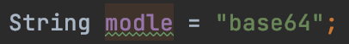
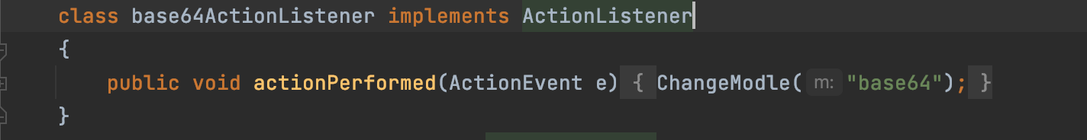
Part 3 关键技术+参考文献
加密解密/编码解码的切换：
1. 定义一个String变量表示当前加密方式
2. 对JRadioButton添加按钮事件
3.处理时候使用switch判断

Slide 6
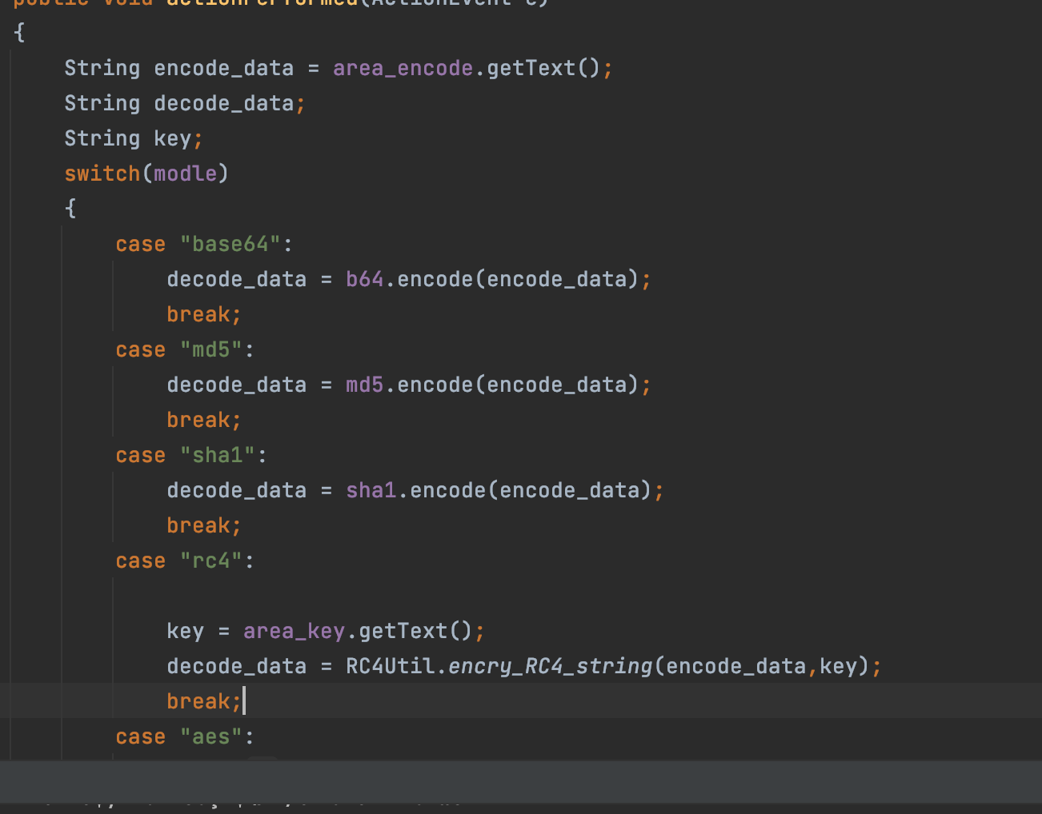

Slide 7
Part 3 关键技术+参考文献
参考文献：
https://www.runoob.com/java/java-tutorial.html
https://github.com/vision-cnq/java-basic-kevin/blob/master/src/main/java/com/kevin/encrtpt

Slide 8
Part 4 解决方案分析
1.首先写出一个大的窗口，然后窗口中分割得到小窗口，不加分割线
2.添加加密/解密/编码/解码/方式的按钮组Group 到窗口的上部
3.窗口下部添加 加密数据/解密数据 的文本框，还有加解密的按钮
4.添加按钮事件，在按钮事件中判断当前模式，并且处理数据，输出到文本框
5.添加菜单栏，写出新的子窗口用来文件校验，过程中使用JFileChooser
以及文件流FileInputStream
6.从参考文献中摘取部分加密解密代码，修改之后可以嵌入适应自己的程序

Slide 9
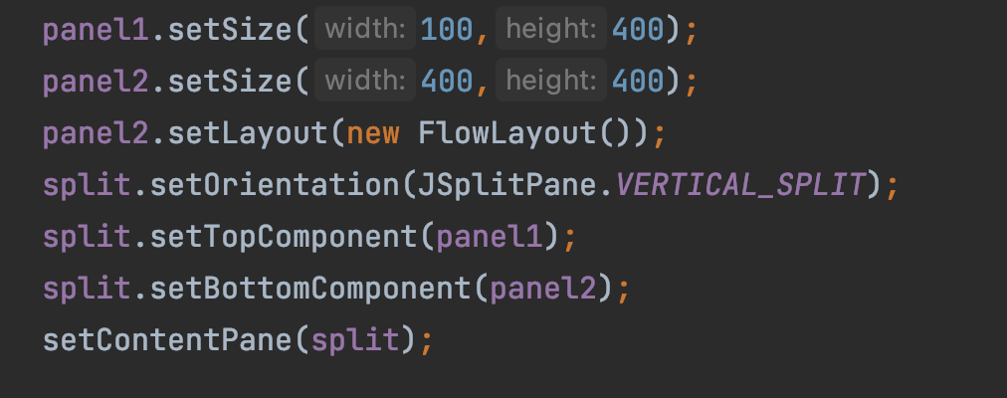
Part 5 解决方案实现
1.首先写出一个大的窗口，然后窗口中分割得到小窗口，不加分割线

Slide 10
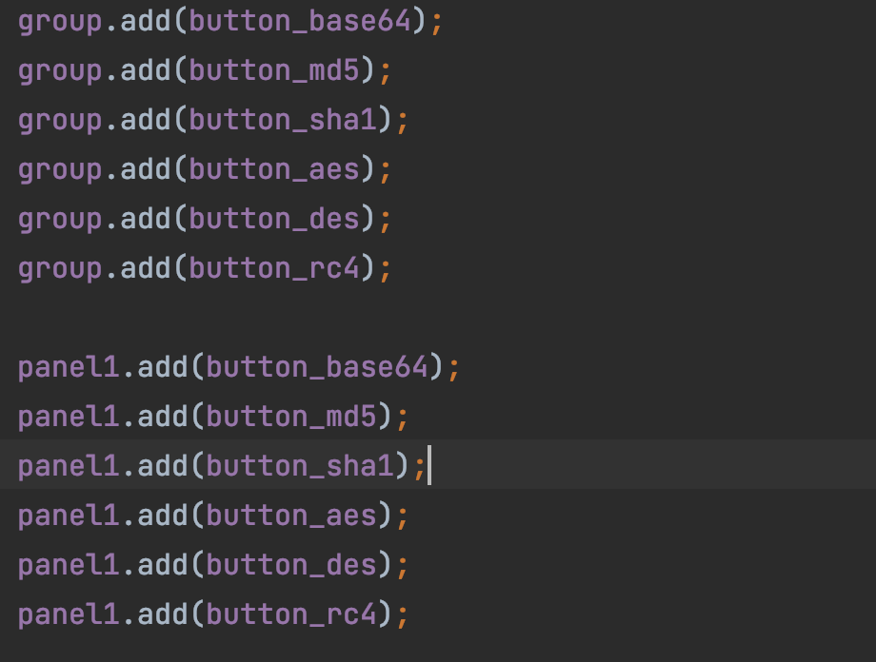
Part 5 解决方案实现
2.添加加密/解密/编码/解码/方式的按钮组Group 到窗口的上部

Slide 11
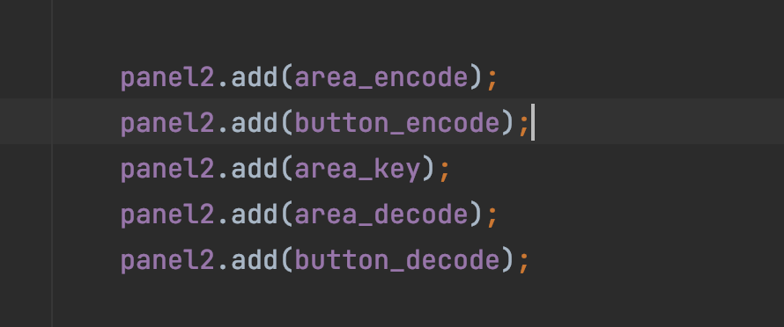
Part 5 解决方案实现
3.窗口下部添加 加密数据/解密数据 的文本框，还有加解密的按钮

Slide 12
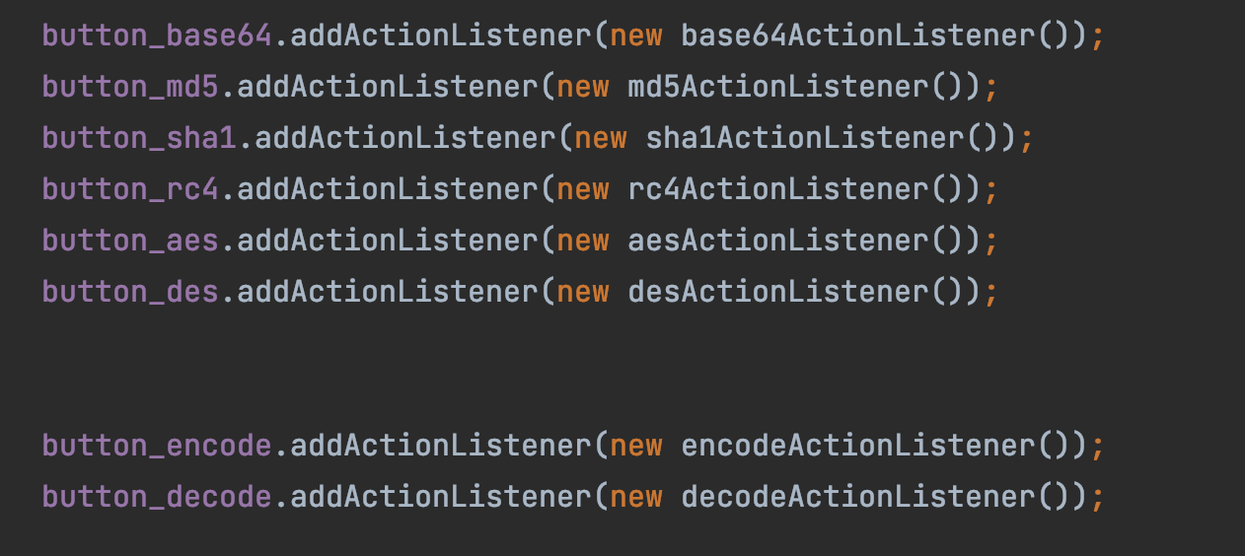
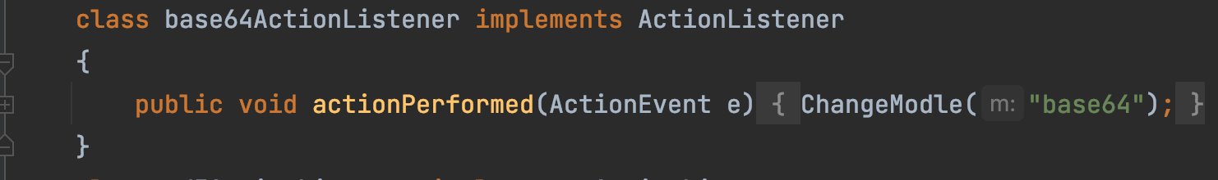
Part 5 解决方案实现
4.添加按钮事件，在按钮事件中判断当前模式，并且处理数据，输出到文本框

Slide 13
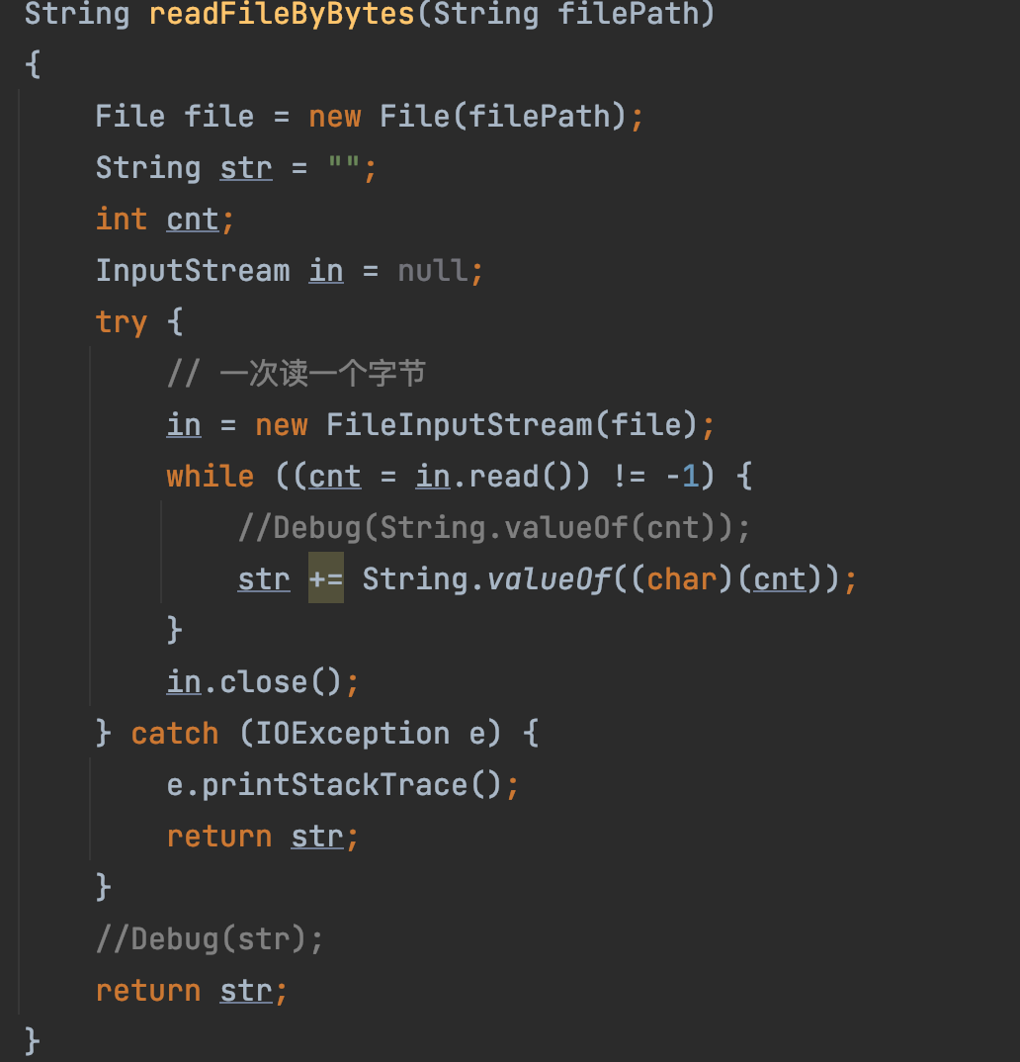
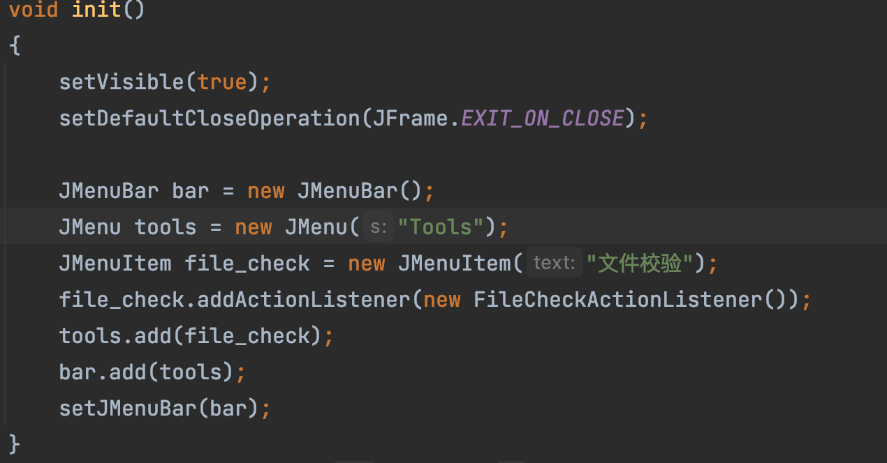
Part 5 解决方案实现
5.添加菜单栏，写出新的子窗口用来文件校验，过程中使用JFileChooser
以及文件流FileInputStream

Slide 14
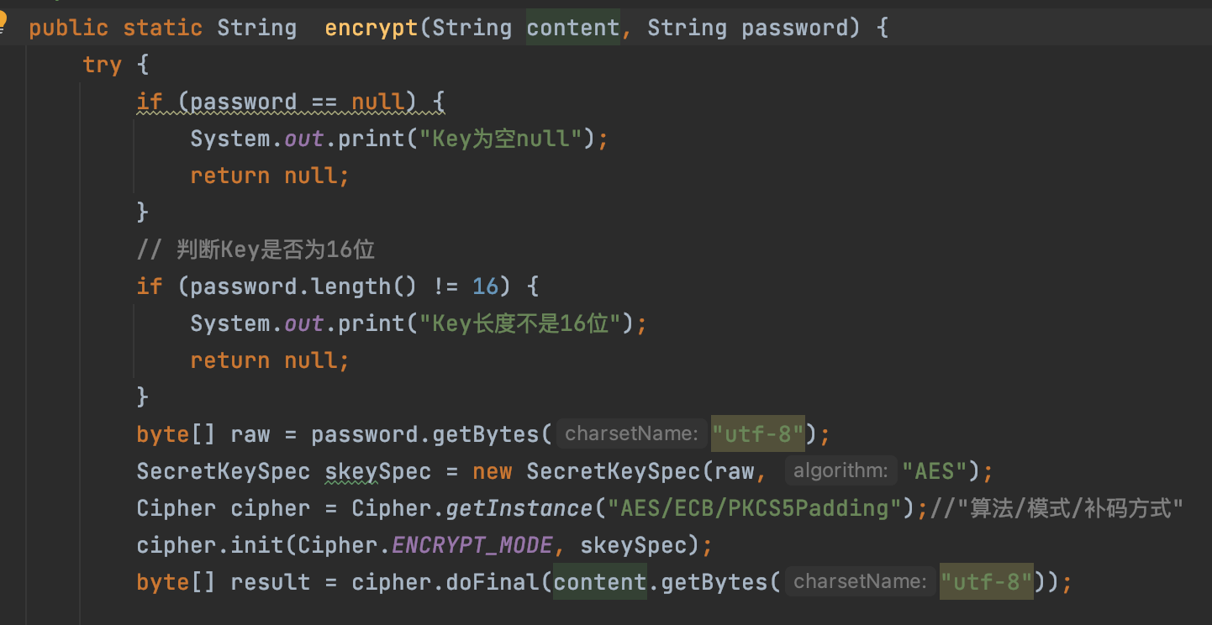
Part 5 解决方案实现
6.从参考文献中摘取部分加密解密代码，修改以及添加一些代码之后可以嵌入适应自己的程序

Slide 15
Part 5 解决方案实现与评价
该工具可以为部分网络工作者提供便利，可以在工作中快速将某段数据加密/解密/编码/解码，同样的在工作者从网络上下载某个可执行文件的时候可以进行文件校验，与公认的校验值对比，防止他人恶意串改程序以攻击个人电脑。

Slide 16
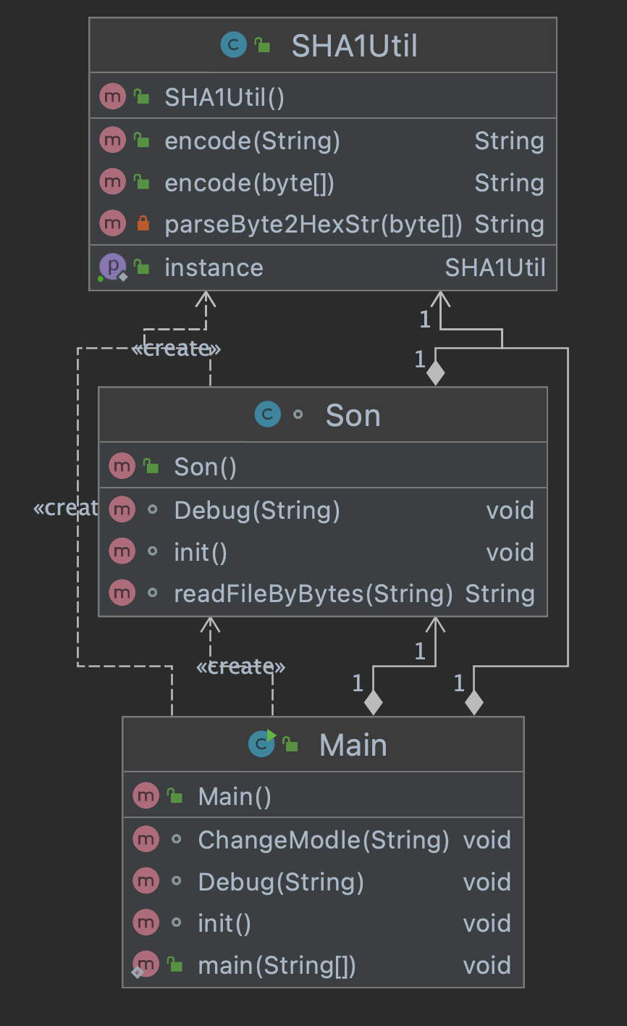

Slide 17
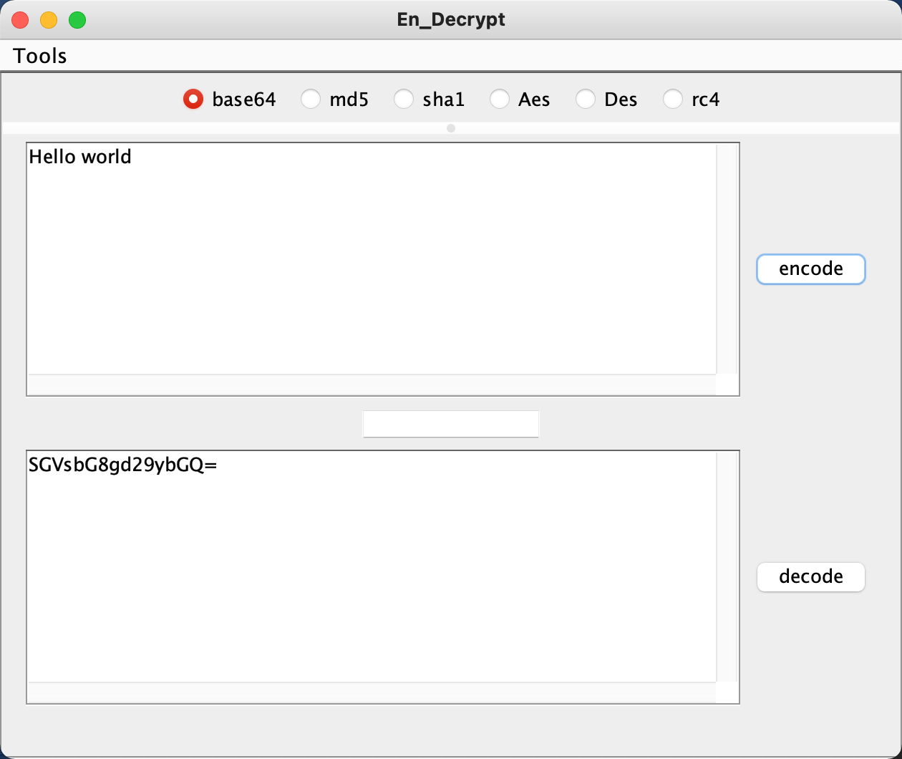

Slide 18
